Slide 1







NT132.O11.ANTN - BÁO CÁO ĐỒ ÁN CUỐI KỲ
MinIO
TÌM HIỂU VÀ TRIỂN KHAI HỆ THỐNG S3 VỚI TÍNH SẴN SÀNG CAO
21522056 - Hà Thị Thu Hiền
21522641 - Phạm Ngọc Thơ
21521248 - Nguyễn Ngọc Nhung
GROUP 3

Slide 2

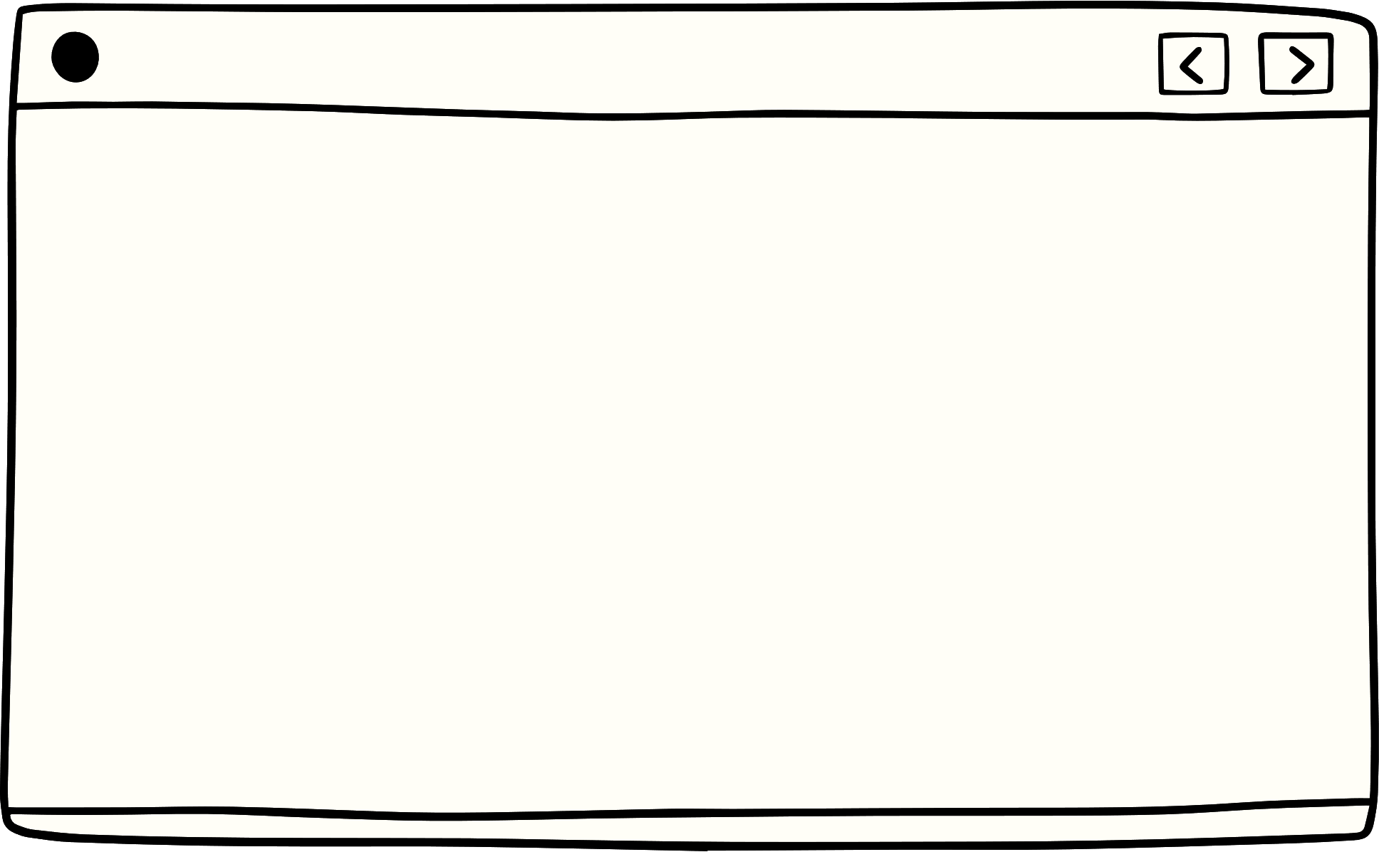






Contents
Giới thiệu
Cơ sở lý thuyết
Features
Kiến nghị nâng cấp mô hình

Slide 3

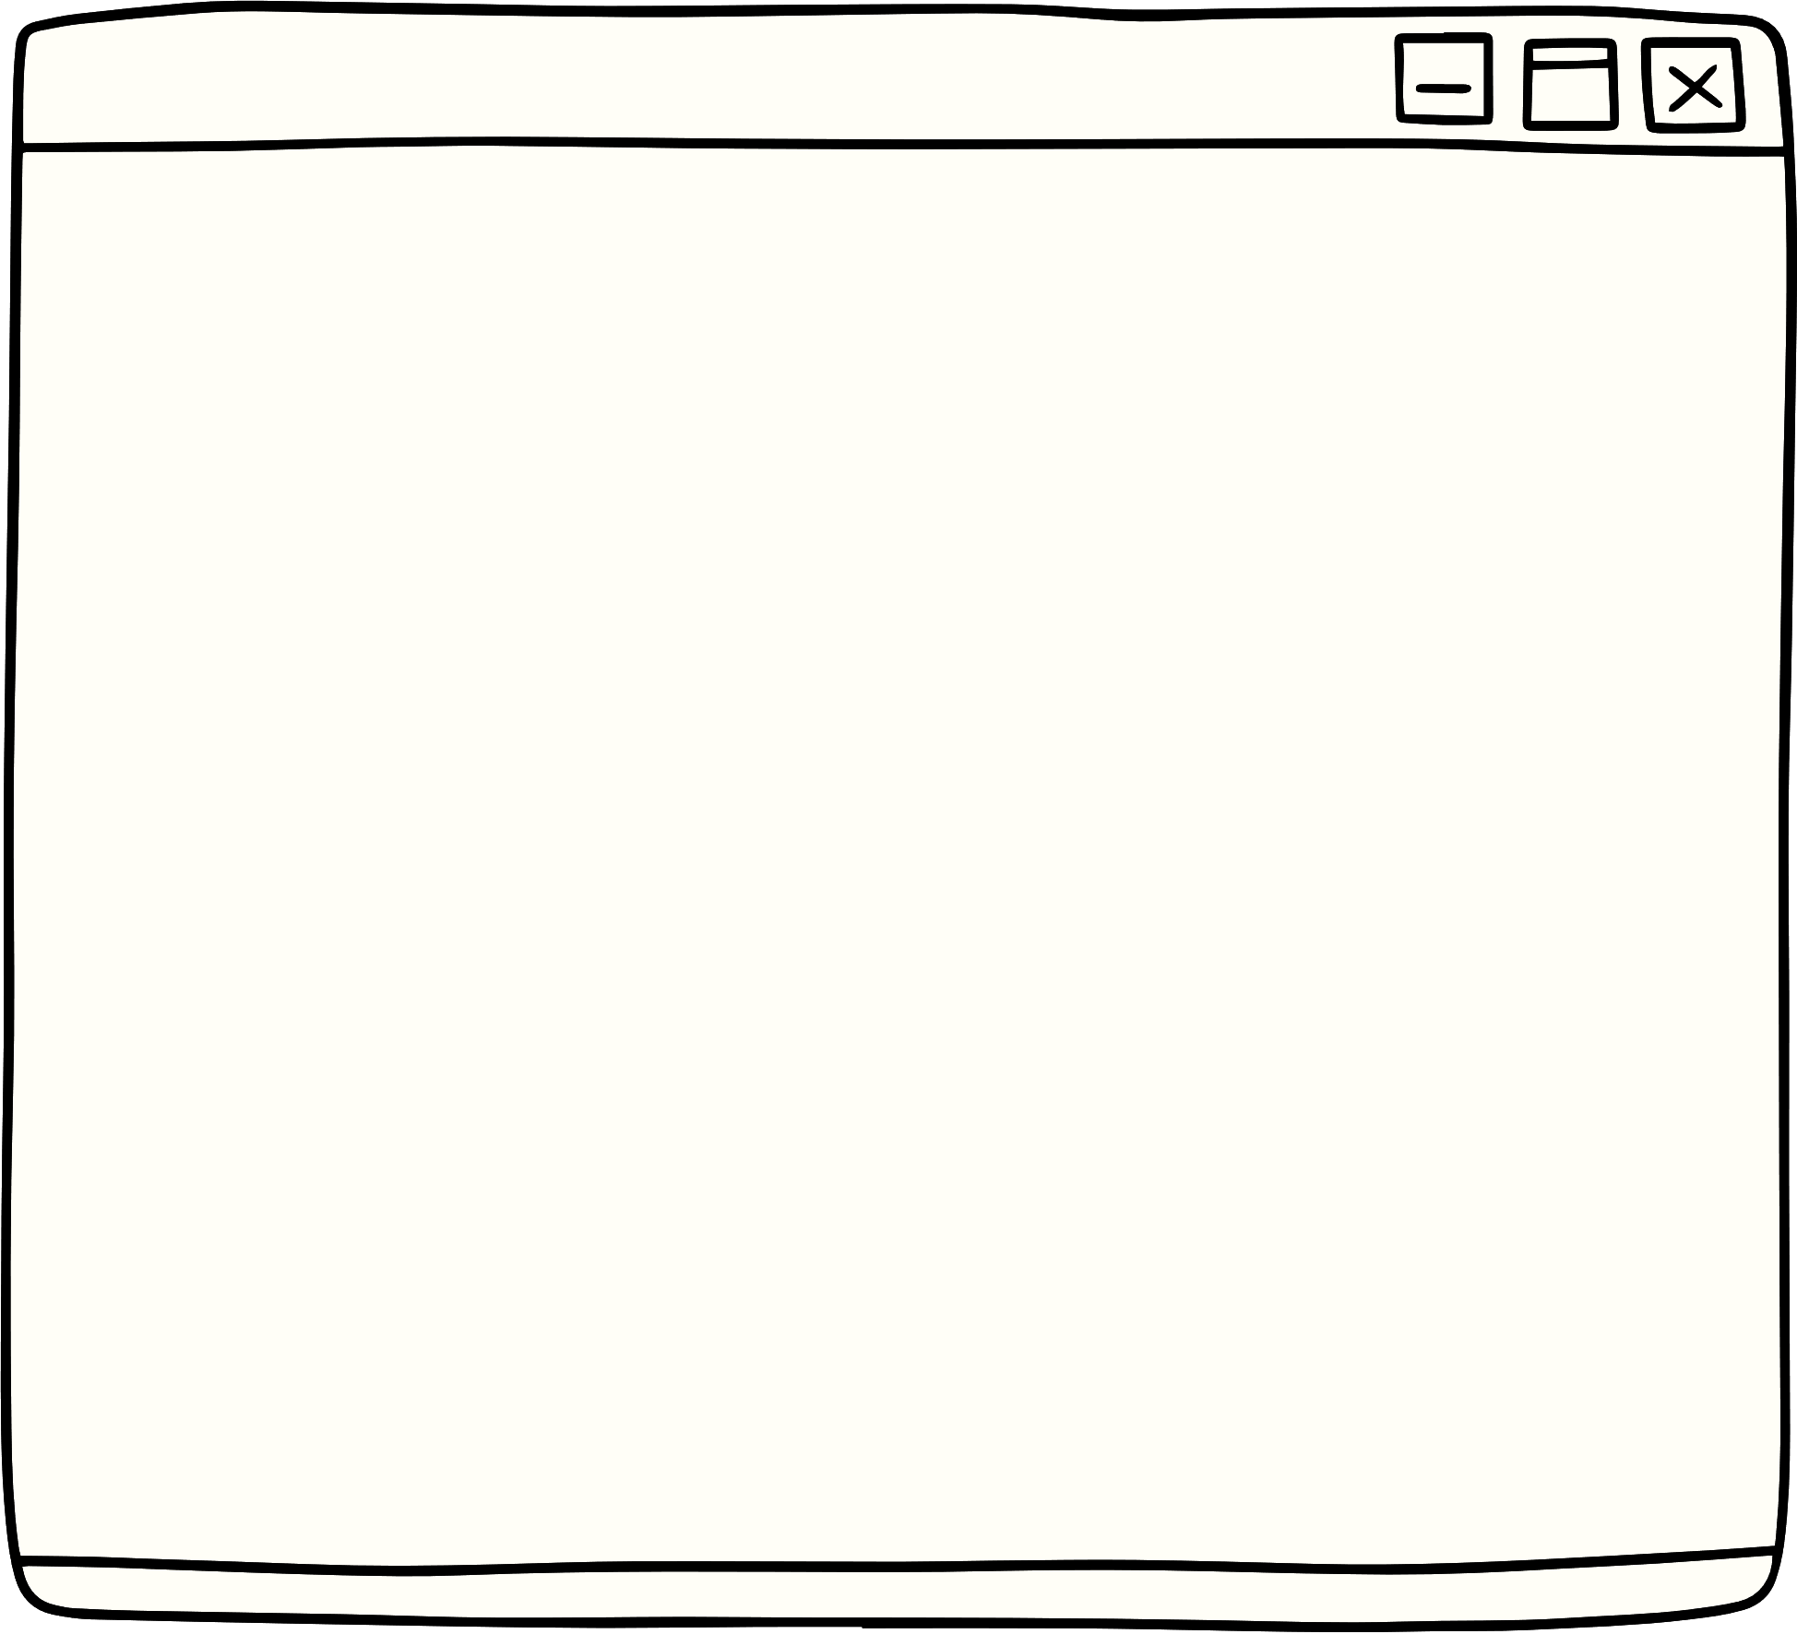




Amazon S3
Giới thiệu
Dịch vụ lưu trữ đối tượng
Lưu trữ và truy cập dữ liệu nhanh chóng, an toàn, tin cậy
MinIO
Dịch vụ lưu trữ đối tượng
Không đòi hỏi nhiều nguồn lực và kỹ năng chuyên môn

Slide 4


Cơ sở lý thuyết
Nguyên lý hoạt động của S3
Bucket:
Hoạt động như thư mục, cho phép user tổ chức các object
Có tên duy nhất trong không gian tên
Object:
Metadata: tên, kích thước, ngày tạo...
Data
Object
Object
Bucket
Object
Object

Slide 5
Cơ sở lý thuyết
Yếu tố ảnh hưởng đến tính sẵn sàng cao của S3
Cấu hình hạ tầng
Số lượng, loại máy chủ
Mạng
Lưu trữ
Các dịch vụ đám mây khác
Quản lý và giám sát
Theo dõi hiệu suất
Phát hiện & khắc phục sự cố
Erasure Coding
Phương pháp mã hóa dữ liệu sao cho dữ liệu có thể được khôi phục ngay cả khi một phần của nó bị mất
Multi-site Replication
Sao chép dữ liệu giữa nhiều vị trí để tăng tính sẵn sàng và độ tin cậy

Slide 6
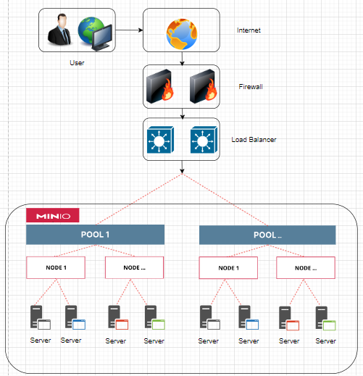
Kiến trúc hệ thống MinIO
Component
Performance
High Availability
Security
Operation

Slide 7
Component
MinIO Server
Lưu trữ và quản lý dữ liệu đối tượng
Erasure Coding
Tối ưu hóa lưu trữ và tăng tính bền vững
MinIO Client (mc)
Công cụ dòng lệnh giúp tương tác với các máy chủ MinIO
Bitrot Protection
Kiểm tra và sửa lỗi dữ liệu tự động để ngăn chặn tình trạng hỏng dữ liệu (bitrot)
Đảm bảo tính toàn vẹn của dữ liệu theo thời gian
MinIO Gateway (mc-gateway)
Giúp MinIO tương thích với ứng dụng & dịch vụ sử dụng Amazon S3 API mà không cần thay đổi mã nguồn
MinIO Federation
Kết hợp nhiều cụm MinIO thành một hệ thống lưu trữ lớn hơn, tạo ra một không gian tên đồng nhất
MinIO Console
Cung cấp thông tin về hiệu suất, dung lượng và trạng thái của cụm MinIO

Slide 8
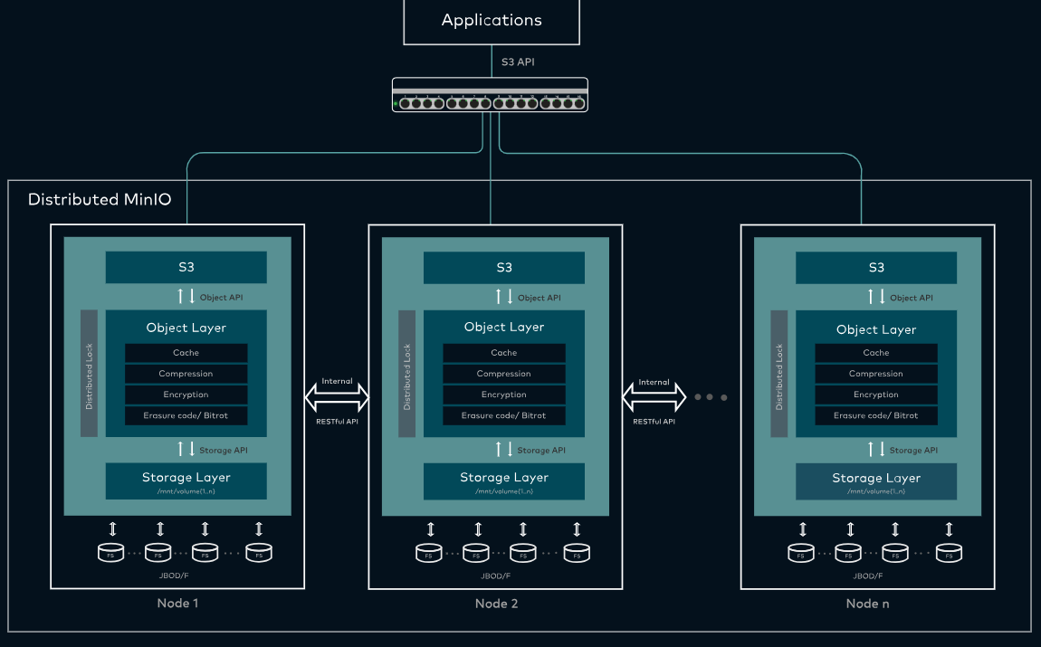
Performance
Nhiều máy chủ
Các máy chủ có khả năng như nhau
Toàn bộ máy chủ là tệp nhị phân tĩnh
Kích thước khoảng ~40MB
Phân mảnh động
& Mã hóa động
Giảm tình trạng phân mảnh
Tối ưu hóa việc sử dụng ổ đĩa
Cải thiện hiệu suất chung
Mở rộng & Linh hoạt
Các môi trường lưu trữ đám mây và cơ sở hạ tầng phân phối lớn
Notes:
MinIO có khả năng duy trì sự khả dụng cao do sử dụng erasure coding để sao lưu toàn bộ hoặc một phần của dữ liệu vào các node khác trong pool deployment. Nếu có node yếu hoặc không hoạt động được, node khác sẽ chịu trách nhiệm xử lý các yêu cầu từ client. Ngoài ra, MinIO cũng hỗ trợ backup and restore để khôi phục lại dữ liệu từ backup storage.

Slide 9
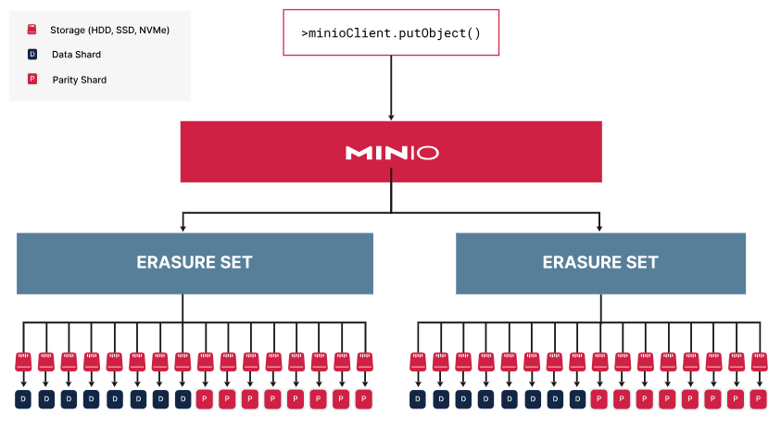
High Availability
Phân tán & Đối xứng
Các máy chủ có vai trò như nhau
Erasure Coding & Self-healing
Phân tán dữ liệu và tự phục hồi
Kết hợp với cơ sở hạ tầng khác
Kubernetes: tăng tính linh hoạt và chịu lỗi
Notes:
MinIO có khả năng duy trì sự khả dụng cao do sử dụng erasure coding để sao lưu toàn bộ hoặc một phần của dữ liệu vào các node khác trong pool deployment. Nếu có node yếu hoặc không hoạt động được, node khác sẽ chịu trách nhiệm xử lý các yêu cầu từ client. Ngoài ra, MinIO cũng hỗ trợ backup and restore để khôi phục lại dữ liệu từ backup storage.

Slide 10
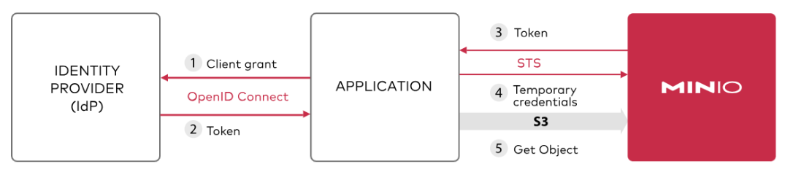
Security
Network Encryption (TLS)
Server-Side Encryption
SSE-S3, SSE-KMS, SSE-C
Access Control Policies
Identity Management
Notes:
MinIO có tính bảo mật cao do sử dụng encryption để mã hóa toàn bộ hoặc một phần của dữ liệu khi gửi qua network. Encryption được thực hiện bởi client hoặc server theo yêu cầu của client. Ngoài ra, MinIO cũng hỗ trợ authentication và authorization để kiểm soát quyền truy cập vào server và bucket. MinIO còn có tường lửa bảo vệ giữa server và client.

Slide 11
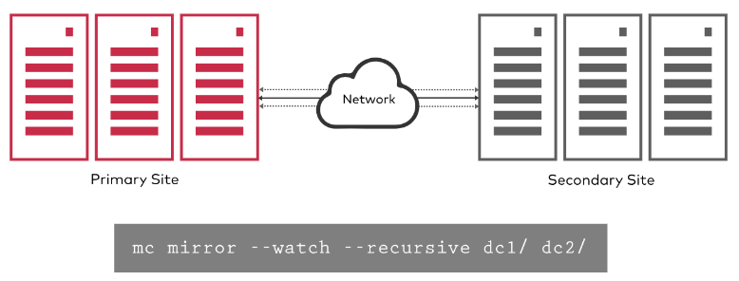
Operation
Continous Replication
Sự sao chép liên tục của MinIO được thiết kế cho triển khai quy mô lớn, chạy qua nhiều trung tâm dữ liệu
Namespace
Quản lý không gian lưu trữ
Notes:
MinIO có tính linh hoạt cao do sử dụng namespace để phân biệt giữa các bucket con trong pool deployment. Namespace giúp người dùng có thể quản lý được không gian lưu trữ riêng biệt cho từng ứng dụng hoặc nhóm người dùng. Ngoài ra, MinIO cũng hỗ trợ replication để sao chép lại toàn bộ hoặc một phần của bucket sang bucket khác trong pool deployment hoặc sang remote storage.

Slide 12



Versioning
Object Locking
Features
Quota
Retention
Các features khác
Testing
Xem video demo các tính năng trên Google Drive: https://drive.google.com/drive/folders/1xtAsJiyDr_8BaddEzrTnZ6lzgpVkSodP?usp=sharing
Result

Slide 13


Tăng cường hiệu suất
Tối ưu hóa cấu hình hệ thống
Sử dụng các công nghệ mới như NVMe over Fabrics
Tăng số lượng node trong cụm
Kiến nghị nâng cấp mô hình
Cải thiện khả năng mở rộng
Phân phối dữ liệu một cách hiệu quả hơn trên các node
Tăng số lượng node mà MinIO có thể hỗ trợ
Tối ưu hóa chi phí
Giảm bớt chi phí vận hành: chi phí năng lượng, bảo dưỡng
Tăng hiệu suất của MinIO để giảm bớt chi phí cho mỗi yêu cầu

Slide 14

Thank you!

